Slide 1
スパコン
利用者
計算ノード
ジョブ
ログインノード
ジョブスケジューラ
ログイン

Slide 2
ジョブスクリプトの用意
ジョブの投入
$ vim job.sh
$ qsub job.sh
#!/bin/bash
#PBS -l nodes=1:ppn=2
#PBS –l walltime=00:01:00
ジョブの要求資源
cd $PBS_O_WORKDIR
./a.out
ジョブの実行方法

Slide 3
大規模計算は大縄跳び
一人でもこけたら全体が失敗してしまう

Slide 4
ファイルシステム
ユーザ
ログインノード
高速ネットワーク
(InfiniBand等)
インターネット
計算ノード
計算ノード
計算ノード
計算ノード

Slide 5

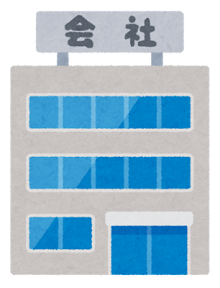

グローバルファイルシステム
計算ノード
ここが大混雑

Slide 6


自宅
(グローバルファイルシステム)
ホテル
(ローカルファイルシステム)
出向先
(計算ノード)
ジョブ開始時
まず出向先近くのホテルに行く
(ステージイン)
ジョブ実行中
出向中はホテルと会社の往復
(ローカルファイルにのみアクセス)
ジョブ終了時
出向が終わったら家に帰る
(ステージアウト)

Slide 7
待ち行列
待ち行列
Bさん
Bさんのジョブ
Aさんのジョブ
Aさんのジョブ
Aさんのジョブ
Aさん
Aさん
Bさん
Aさんのジョブ
Aさんのジョブ
Aさんのジョブ
Aさんのジョブ
スタミナ
Aさんのジョブ
Aさんのジョブ
スタミナ
Aさんのジョブ
スタミナ
Aさんのジョブ
スタミナ
Aさんのジョブ
Bさんのジョブ
Aさんのジョブ
(実行中)
Aさんのジョブ
(実行中)
Aさんのジョブ
(実行中)
Aさんのジョブ
(実行中)
Aさんのジョブ
(実行中)
Aさんのジョブ
(実行中)
Aさんのジョブ
(実行中)
Aさんのジョブ
(実行中)

Slide 8
現在時刻
終了予定時刻
1ノードジョブ
(実行中)
4ノードジョブ
短い
2ノードジョブ
1ノードジョブが実行中
4ノードジョブが待っている
その後に短い2ノードジョブが来た
空き資源
長い
1ノードジョブ
空き資源
空き資源
現在時刻
終了予定時刻
1ノードジョブ
(実行中)
4ノードジョブ
後から投げられた2ノードジョブが
前のジョブを追い越して実行される
(バックフィル)
短い
2ノードジョブ
計画通り
長い
1ノードジョブ
空き資源

